Slide 1
Zanieczyszczenia powietrza i jego ochrona
Barbara Semeryło

Slide 2
Źródła zanieczyszczeń powietrza
Naturalne
Wybuchy wulkanów
Pożary lasów
Wyładowania atmosferyczne
Rozkład substancji organicznych
Antropogeniczne
Zakłady przetwórcze
Elektrownie i elektrociepłownie
Środki transportu
Kotłownie miejskie i przydomowe
Rolnictwo
Hodowla zwierząt
Gazy w aerozolach
Dym tytoniowy

Slide 3
Zanieczyszczenia powietrza
Tlenki węgla CO, CO2
Tlenki azotu
Tlenki siarki
Związki chloru np.freony
Węglowodory
Pyły
https://epodreczniki.pl/a/zanieczyszczenia-powietrza/D5txt358T

Slide 4
Skutki zanieczyszczeń powietrza
Smog
Wzrost efektu cieplarnianego
Dziura ozonowa
Kwaśne opady
Pyły

Slide 5
Smog
Tworzą go tlenki: siarki, węgla, azotu i inne gazy rozpuszczone w kroplach wody.
Powstaje zwykle przy bezwietrznej pogodzie i dużej wilgotności powietrza.
Zjawisko to jest charakterystyczne dla dużych miast.
Smog powoduje duszności, łzawienie oczu, zaburzenia krążenia i podrażnienia skóry.
W skrajnych przypadkach prowadzi do śmierci organizmów.
Przyspiesza niszczenie różnych materiałów, np. elementów budowy

Slide 6
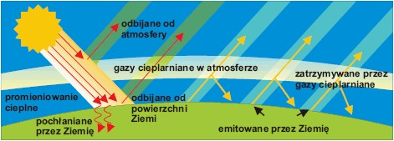
Efekt cieplarniany
Dwutlenek węgla i para wodna zawarte w atmosferze zatrzymują ciepło.
Znaczny wzrost ilości dwutlenku węgla i innych gazów cieplarnianych (metanu, tlenków azotu, freonów, ozonu) może ten naturalny efekt spotęgować i doprowadzić do zmiany klimatu, ocieplenia, topnienia lodowców i zalewania części kontynentów.
https://youtu.be/3oYYDXW1mMc

Slide 7
Wzrost efektu cieplarnianego

Slide 8
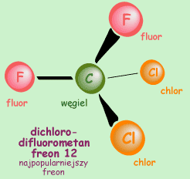
Dziura ozonowa
Ozon powstaje w naturalny sposób na wysokości ok. 20 – 40 km nad ziemią tworząc warstwę ozonową.
Ozon i tlen w znacznym stopniu pochłaniają promieniowanie nadfioletowe (UV), które dociera do atmosfery z kosmosu
Warstwę ozonową niszczą freony

Slide 9
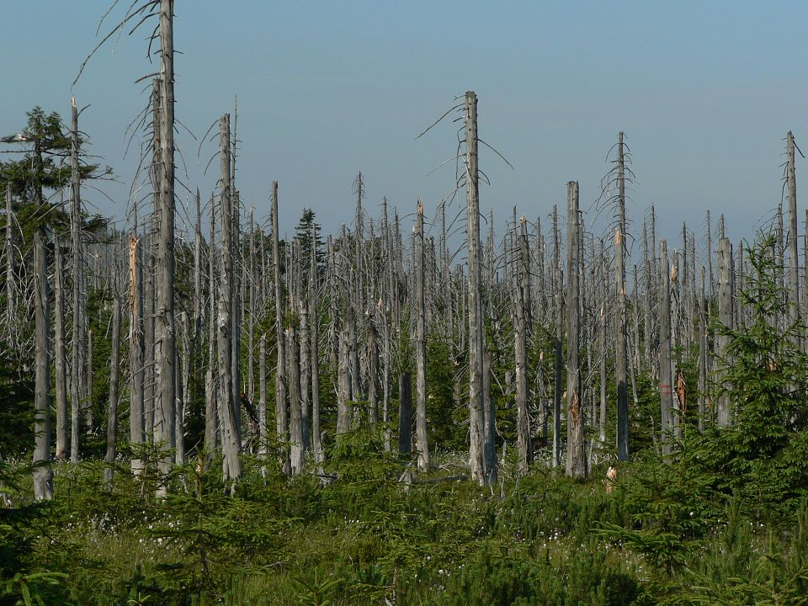
Kwaśne opady
Znajdujące się w powietrzu tlenki azotu i tlenki siarki łączą siew chmurach z wodą tworząc kwasy.
Związki te wraz z deszczem, śniegiem i mgłą opadają na ziemię jako kwaśne opady i powodują szkody w środowisku

Slide 10
Pyły
Duże stężenie pyłów obserwuje się w pobliżu cementowni i wielkich zakładów przemysłowych
Przyczyniają się do powstania smogu, a także wywołują schorzenia dróg oddechowych
Pyły opadają na powierzchnię ziemi i powodują zanieczyszczenia gleby.
Pyły z wodą deszczową dostają się do jezior, rzek i mórz.

